Slide 1

সবাইকে স্বাগতম

Slide 2

শ্রেণি: 7ম
বিষয়: বিজ্ঞান
অধ্যায়: ২ (উদ্ভিদ ও প্রাণীর কোষীয় সংগঠন)
পরিচিতি
মো: আল-আমিন বিশ্বাস
সহকারী শিক্ষক
(সামাজিক বিজ্ঞান)
বাংলাটিলা দাখিল মাদ্রাসা
কুলাউড়া-মৌলভীবাজার

Slide 3

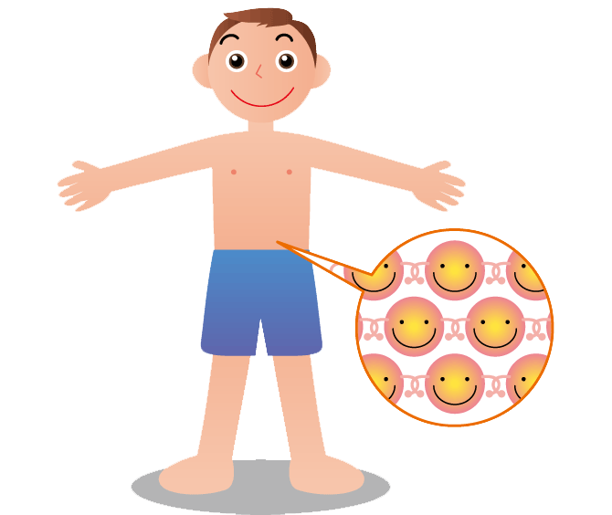
চিত্র দুটির গঠন নিয়ে একটু চিন্তা কর?

Slide 4
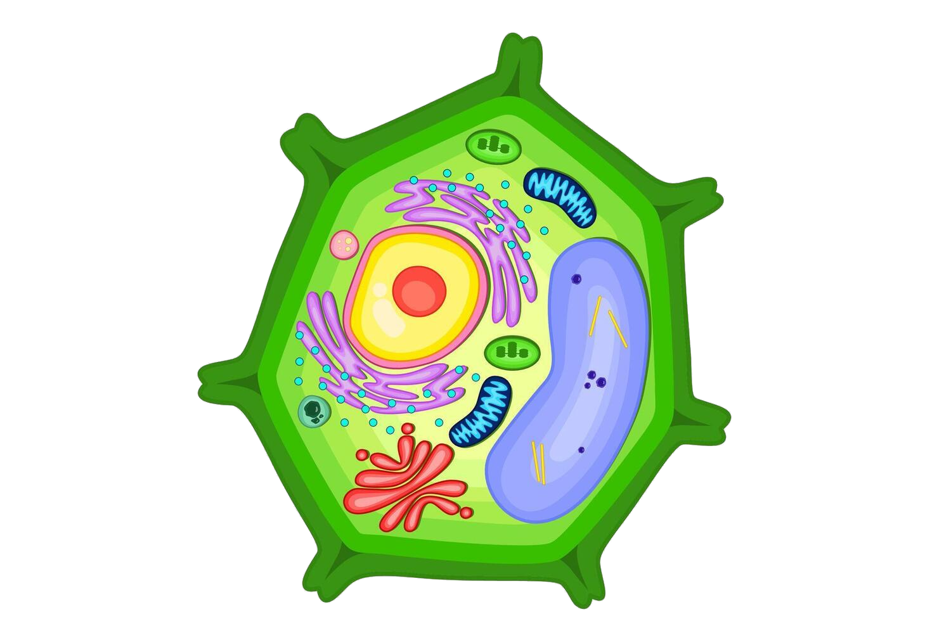
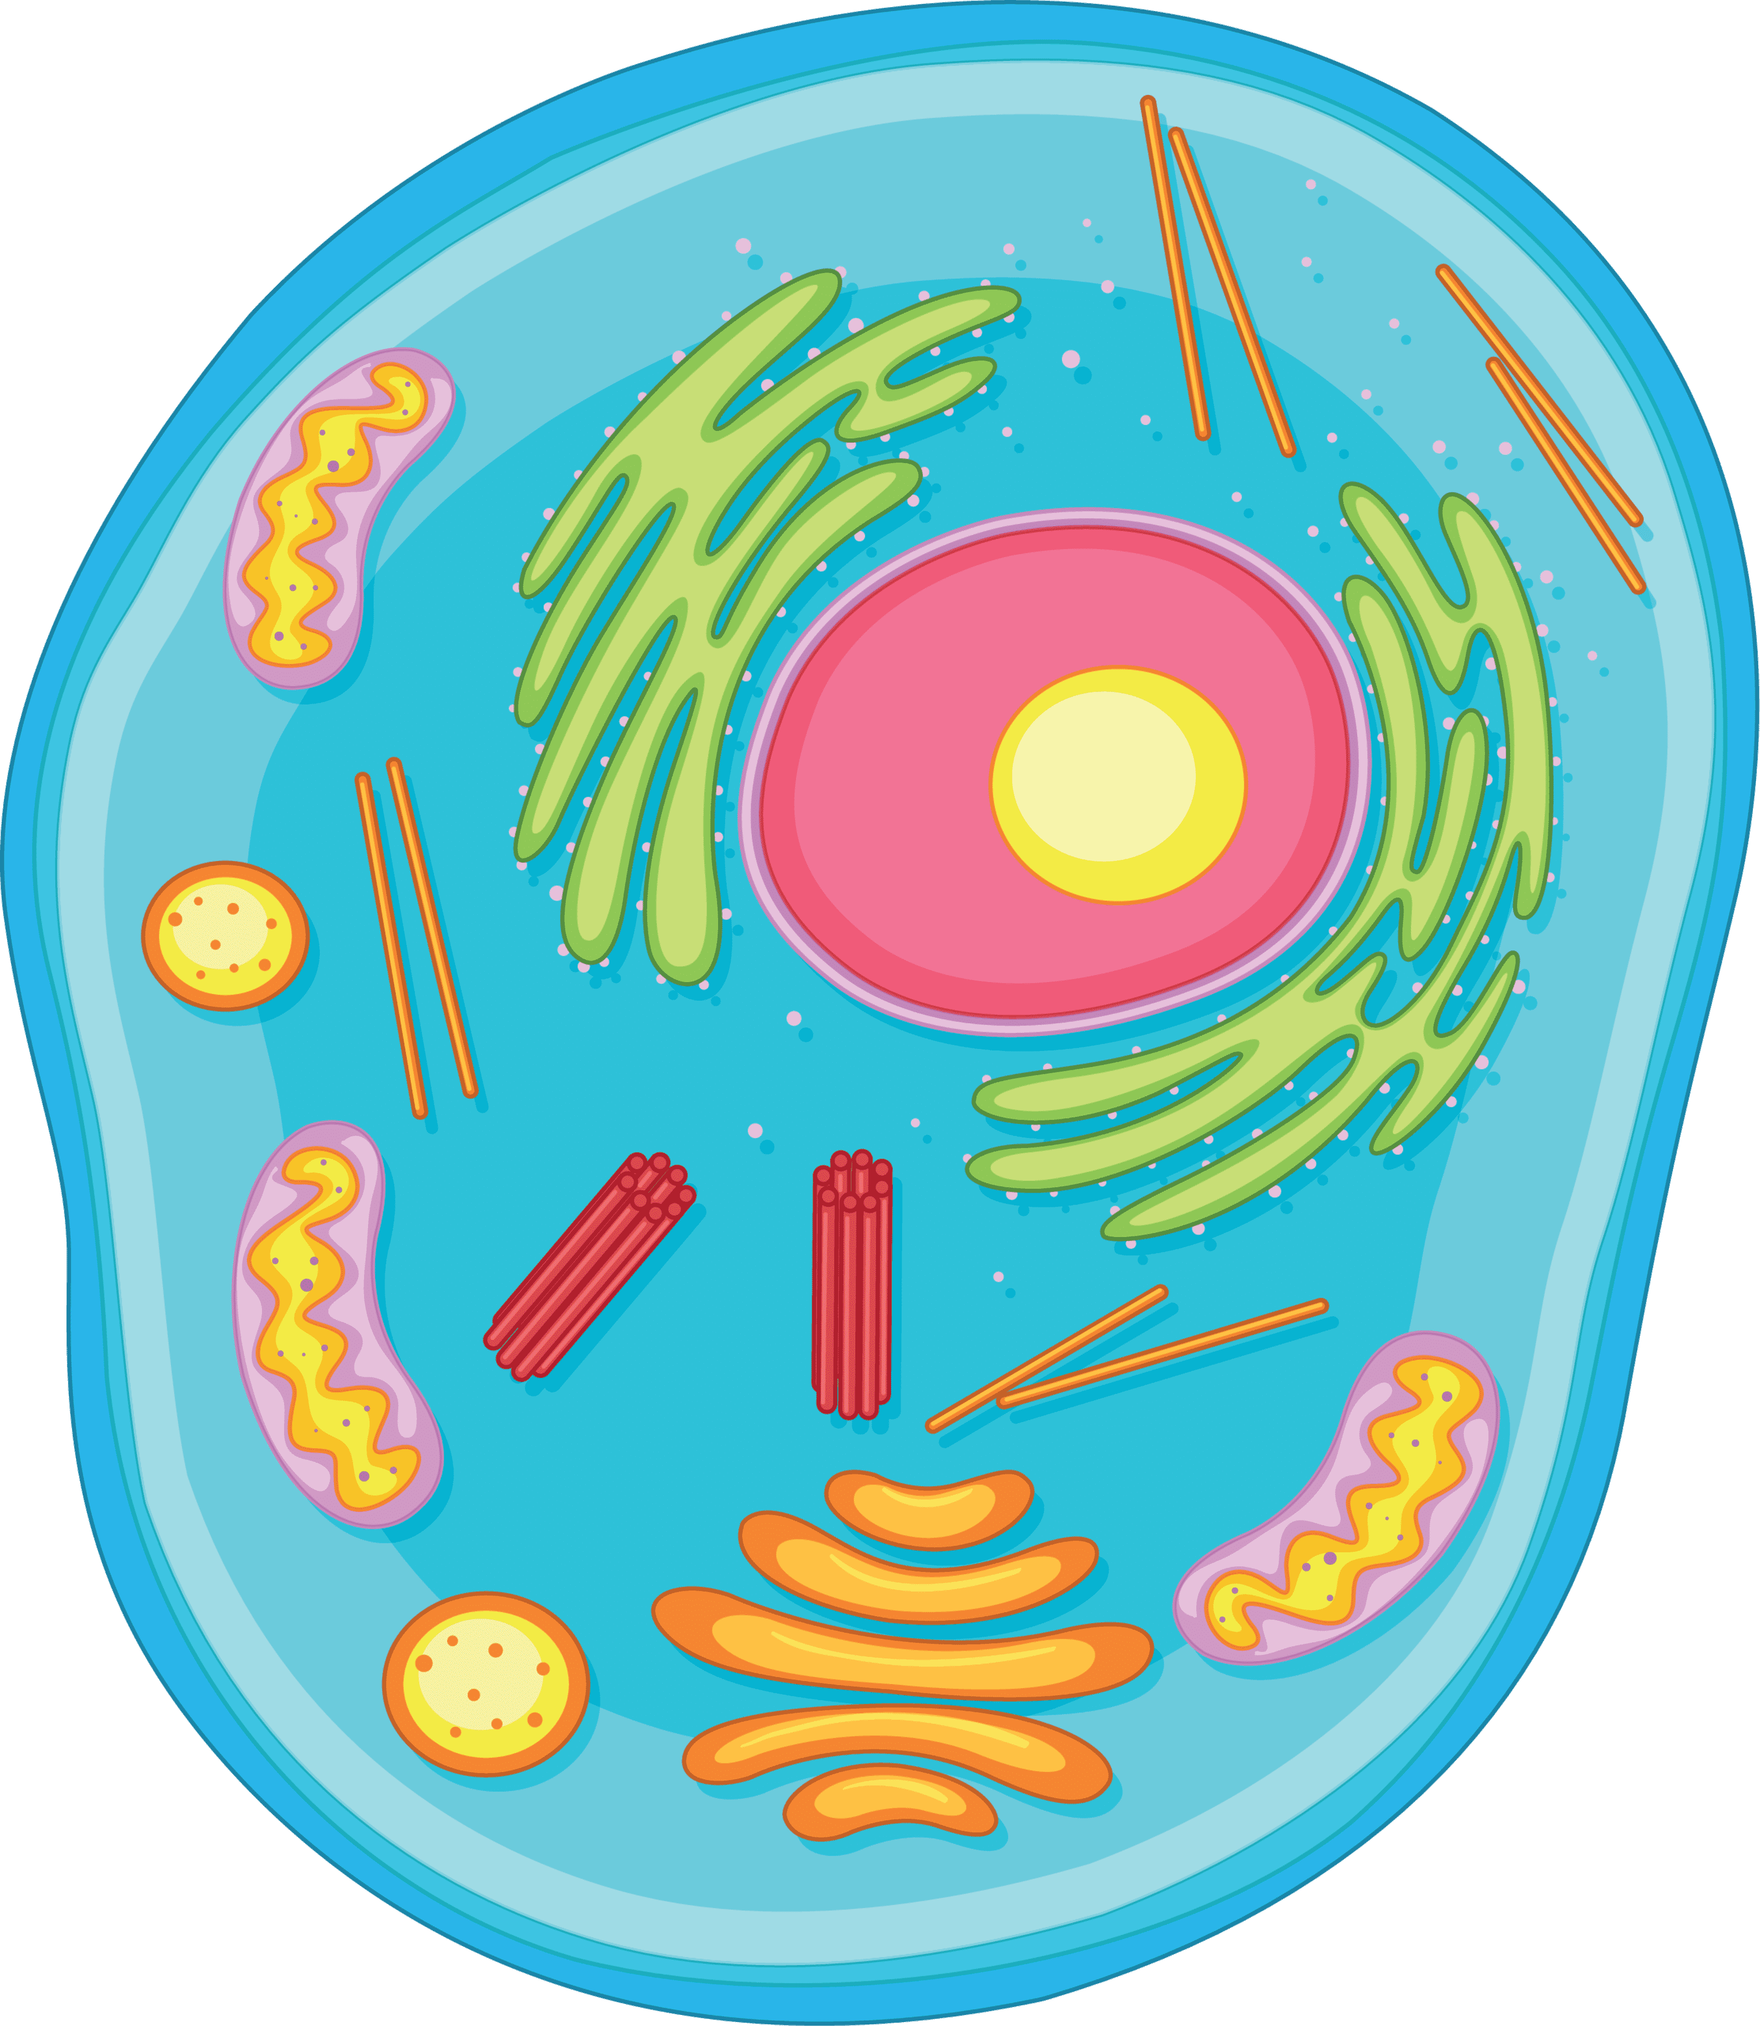
এই চিত্রগুলোও একটু লক্ষ্য কর।

Slide 5
আজকের পাঠ
১.কোষ পরিচিতি
২.প্রাণীকোষ ও উদ্ভিদকোষ

Slide 6
শিখনফল
কোষ, প্রাণী কোষ ও উদ্ভিদকোষ সম্পর্কে জানতে পারবে।
চিত্রের মাধ্যমে দুটি কোষের পার্থক্য করতে পারবে।

Slide 7
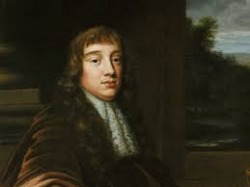
সংজ্ঞা: কোষ হলো জীবের মৌলিক গঠনগত ও কার্যগত একক। ১৬৬৫ সালে ইংরেজ বিজ্ঞানী রবার্ট হুক কোষ আবিষ্কার করেন।
নিউক্লিয়াসের গঠনের ভিত্তিতে কোষ দুই প্রকার যথা: আদিকেন্দ্রিক কোষ ও প্রকৃত কোষ।প্রকৃত কোষ আবার দুই প্রকার: প্রাণি কোষ ও উদ্ভিদকোষ। পরবর্তী স্লাইডে বর্ণনাসহ উপস্থাপন করা হলো।

Slide 8
মাইটোকন্ড্রিয়া
সাইটোপ্লাজম
কোষঝিল্লী
নিউক্লিয়াস
এন্ডোপ্লাজমিক
জালিকা
সেন্ট্রোজোম
গলগি বডি
গহ্বর
চিত্র: প্রাণিকোষ
দুটি কোষেরই প্রটোপ্লাজম তিনটি অংশ নিয়ে গঠিত। যেমন: কোষঝিল্লী বা প্লাজমা মেমব্রেন, সাইটোপ্লাজম ও নিউক্লিয়াস। সাইটোপ্লাজমে ক্ষুদ্র ক্ষদ্র অঙ্গাণু ভাসমান অবস্থায় থাকে। যেমন: প্লাস্টিড, মাইটোকন্ড্রিয়া, গলজি বস্তু, গহ্বর ইত্যাদি।

Slide 9
ক্লোরোপ্লাস্ট
কোষপ্রাচীর
নিউক্লিয়াস
মাইটোকন্ড্রিয়া
এন্ডোপ্লাজমিক
জালিকা
কোষ গহ্বর
গলগি বডি
সাইটোপ্লাজম
চিত্র: উদ্ভিদকোষ
একটি আদর্শ উদ্ভিদকোষ প্রধানত দুটি অংশ নিয়ে গঠিত – কোষপ্রাচীর ও প্রোটোপ্লাজম। কোষপ্রাচীর কোষের বাইরের আবরণ। এটি সেলুলোজ দিয়ে গঠিত।

Slide 10

দলীয় কাজ
# তোমরা কয়েকজনে মিলে উদ্ভিদ ও প্রাণী কোষের চিহ্নিত চিত্র আঁকবে এবং ক্লাসে প্রদর্শনী করবে।

Slide 11
১. প্রাণীকোষে কোন অঙ্গাণুটি অনুপস্থিত?
ক. প্লাস্টিড
খ. সাইটোপ্লাজম
খ. নিউক্লিয়াস
ঘ. কোষঝিল্লী

Slide 12

দুটি কোষের চিহ্নিত চিত্র এঁকে নিয়ে আসবে।

Slide 13
ধন্যবাদ

